Slide 1
Таблица умножения. Решение задач.

Slide 2
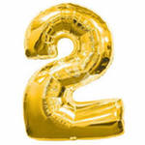
Тайна умнаажения?
Таблица умножения
Достойна уважения,
Она во всём всегда права.
Чтоб не случилось в мире.
А всё же дважды два
По прежнему 4.

Slide 3
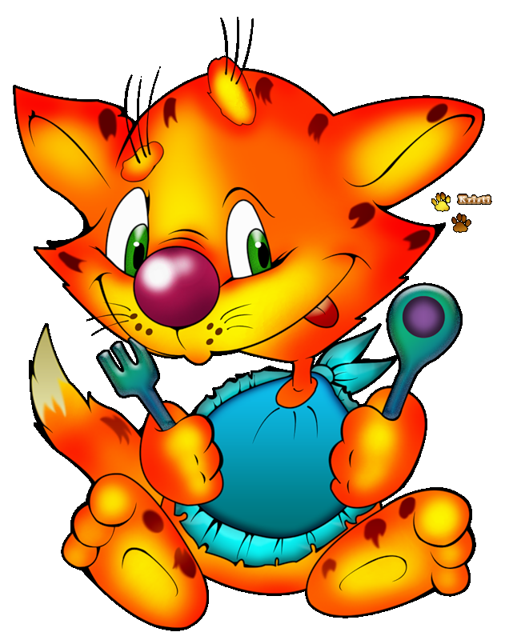
Чтоб работать быстро и ловко, нам нужна для ума тренировка.
29
20
7
4
5
42
2
6
72
45
9
81

Slide 4
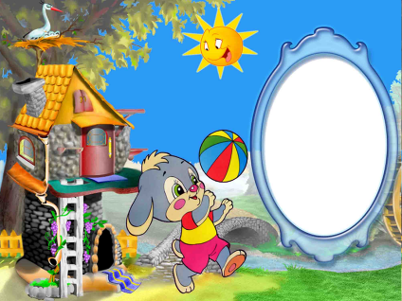
Отметьте все табличные значения произвелений:
21, 22, 23, 24, 25, 26, 27, 28, 29, 30,
31, 32, 33, 34, 35, 36, 37, 38,
39, 40.

Slide 5
Физминутка:

Slide 6
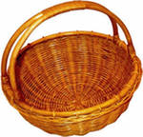
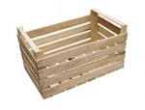
задача
задача
5кг
60 кг

Slide 7
Спасибо за урок!

